Slide 1
WIKIBOY
Filipe de Oliveira Ataíde - 20181014040022
Jackson Ricardo dos Santos da Silva - 20181014040004

Slide 2

Foi escolhida uma paleta monocromática a partir do logotipo do site, onde foi aplicado um efeito de cristalização para facilitar na seleção das cores.

Slide 3
A paleta aplicada no circulo cromático como base para a criação das paletas análoga, complementar e triádica. Depois, foi diminuída a saturação, a fim de tornar as cores mais suaves.
Monocromática
Análoga
Complementar
Triádica

Slide 4
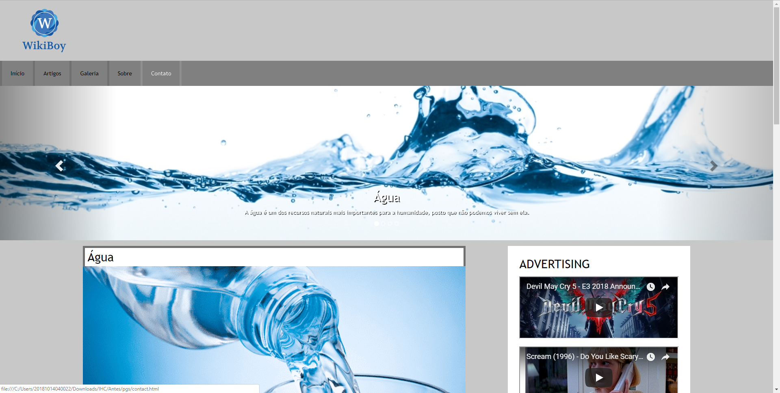
SITE ORIGINAL:

Slide 5
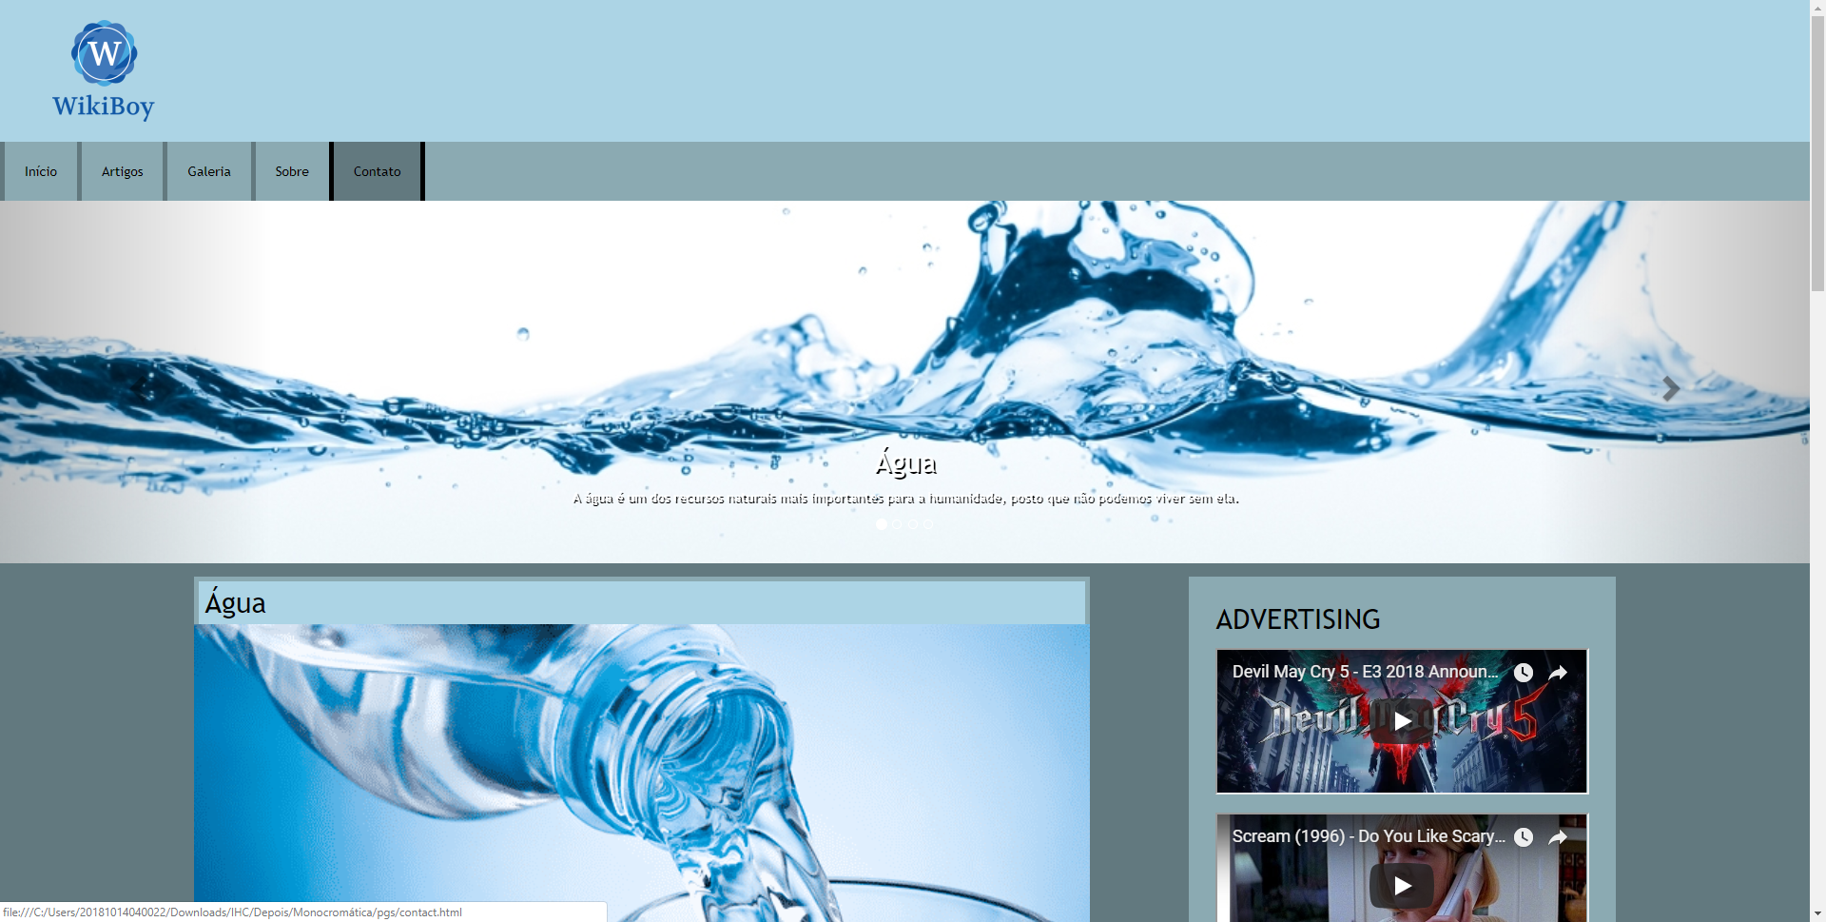
PALETA MONOCROMÁTICA

Slide 6
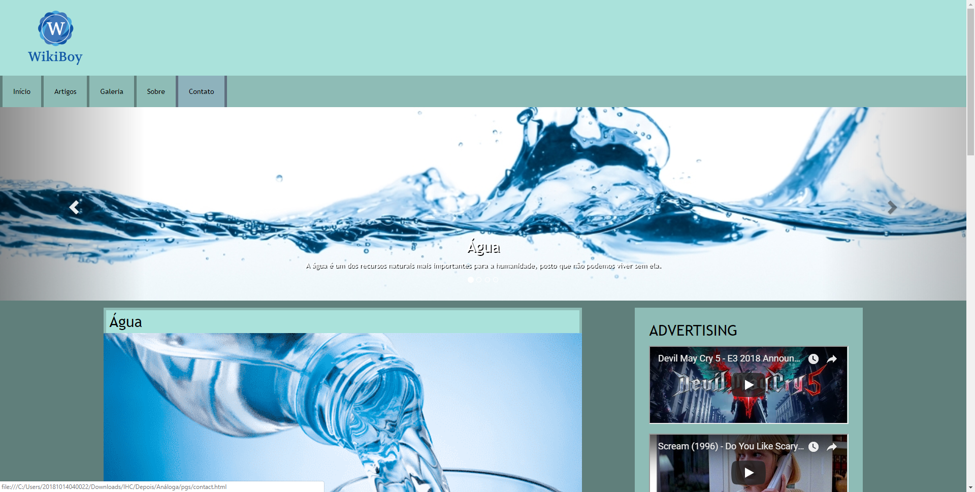
PALETA ANÁLOGA

Slide 7
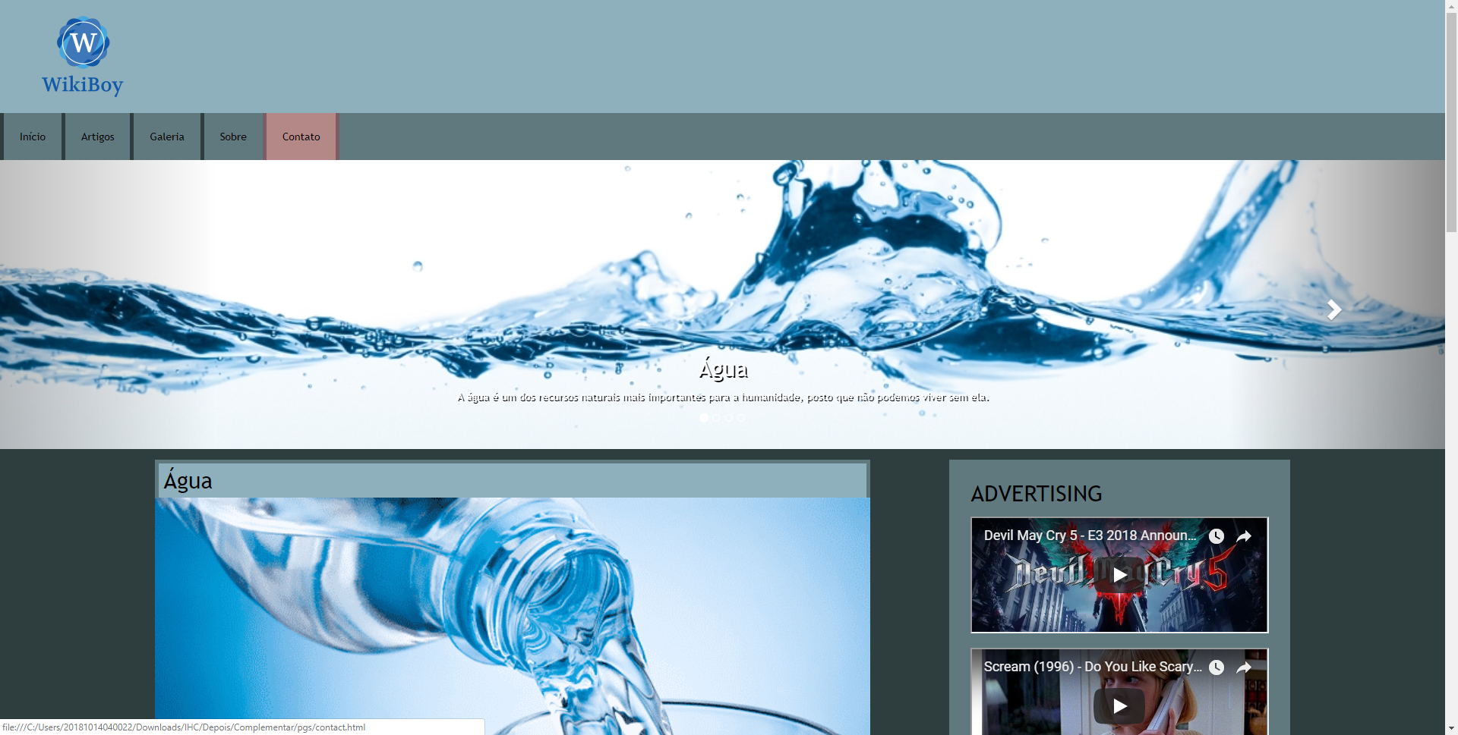
PALETA COMPLEMENTAR

Slide 8
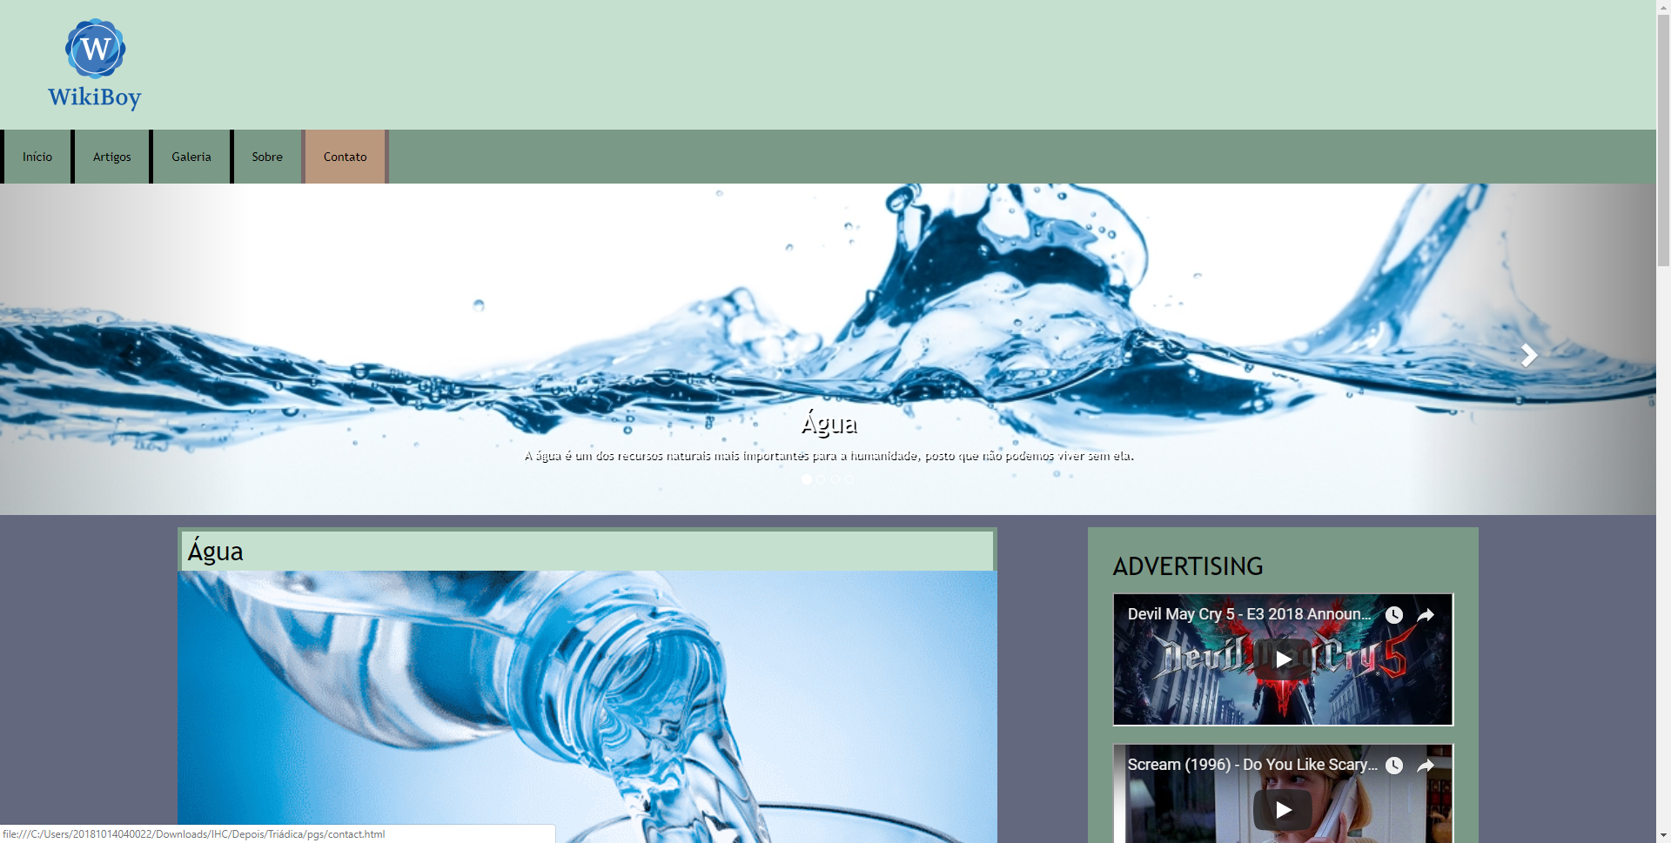
PALETA TRIÁDICA

Slide 9


A partir da aplicação das paletas ao site, foi decidido que o melhor resultado se sobressaiu nas paletas monocromática e complementar.

Slide 10
AVALIAÇÃO HEURÍSTICA

Slide 11
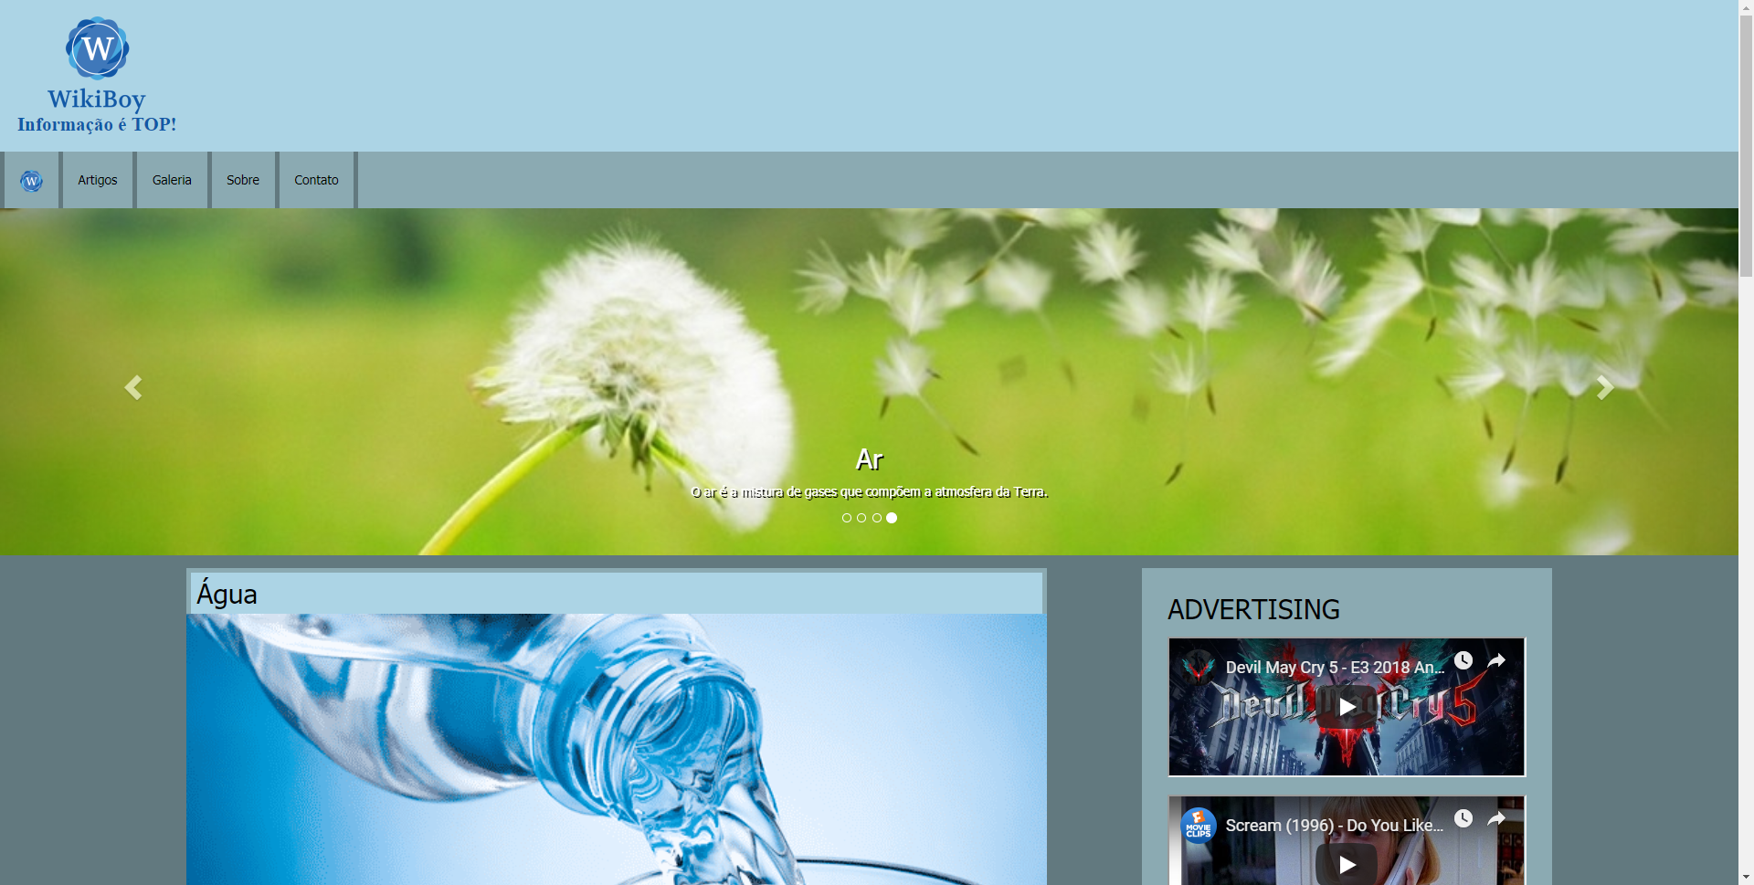
AVALIAÇÃO HEURÍSTICA

Slide 12
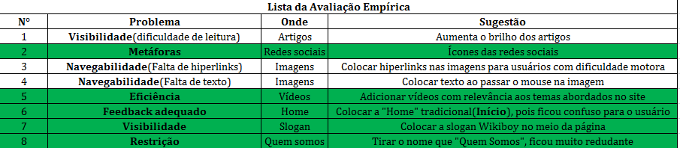
AVALIAÇÃO EMPÍRICA
A partir de uma avaliação cooperativa feita com seis usuários, foi feita uma tabela com os principais problemas encontrados por eles.

Slide 13
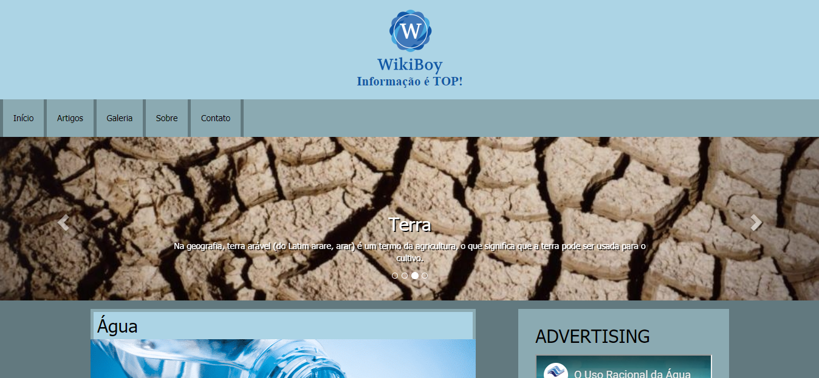
Empírica aplicada

